Slide 1
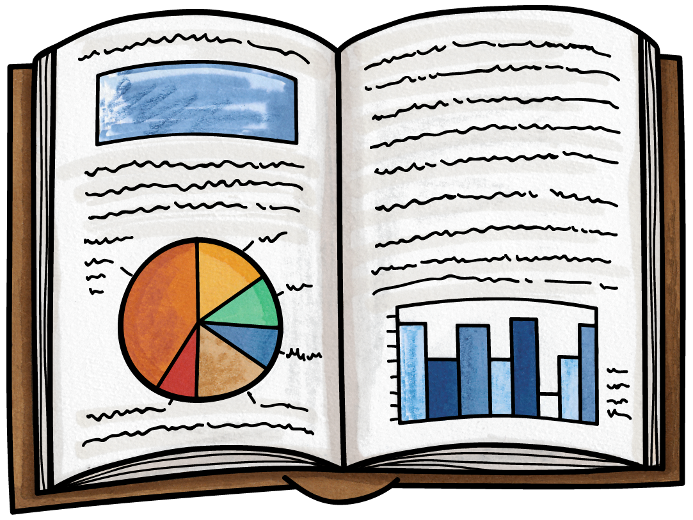
Plan de travail
Semaine du 25 au 29 mai 2020

Slide 2
Routine du matin (révision)
Chaque matin, je t’invite à d’abord compléter une page dans le document de révision suivant :
Document de révision (routine matinale)
*Tu peux imprimer le document ou répondre aux questions sur une feuille de cartable.

Slide 3
Mathématiques
Cette semaine, tu apprendras :
Les probabilités :
Dénombrer des résultats possibles
Droite des probabilités
Prédire un résultat
Notation fractionnaire, % et décimale

Slide 4
Pour t’aider, visionne les vidéos suivantes :
Les probabilités et le vocabulaire
Les probabilités
Dénombrer les probabilités à l’aide du diagramme en arbre
Les probabilités à l’aide des cartes

Slide 5
Mathématiques
Voici tes travaux :
Mathémaction
p. 156, 157, 158, 159
p. 160, 161
Pour en apprendre un peu plus, tu peux faire les cartes à tâches proposées ICI.

Slide 6
Français lecture
Cette semaine, tu apprendras à:
Utiliser les stratégies de lecture (prédictions, inférences, lien avec les connaissances, …)
Les inférences
Pour t’aider, utilise le référentiel pour bien répondre à une question en lecture ICI.

Slide 7
Français lecture
Voici tes travaux :
Lis le texte « La révolution industrielle» (p.14 à 16 dans le duo-tang français).
Utilise les stratégies apprises en classe au cours de ta lecture. Fais au moins 2 prédictions, 2 inférences et 2 liens avec tes connaissances.
Écris à côté de chaque paragraphe un mot qui résume l’information importante du paragraphe pour t’aider à te repérer.
Dans ton duo-tang orange, fait la fiche sur les inférences :
« Les exemples comme indices » p.2
« Les définitions et les synonymes comme indices » p. 3
Lis les pages suivantes dans ton cahier Texto. Applique les stratégies au cours de la lecture, puis répond aux questions en utilisant le référentiel en lecture pour t’aider.
Texto p. 58 à 63
Texto p. 64 à 68

Slide 8
Français écriture
Cette semaine, tu apprendras à:
Réviser l’accord des verbes
Identifier le complément direct et le complément indirect du verbe
6e année : accorder les participes passés employés avec l’auxiliaire « avoir »
Écrire un texte d’opinion

Slide 9
Pour t’aider, visionne les vidéos suivantes :
Le complément direct et indirect du verbe
L’accord du participe passé avec l’auxiliaire « avoir » (6e année)
Révision sur l’accord du verbe avec son sujet

Slide 10
Français écriture
Voici tes travaux :
Fiches de grammaire sur le complément direct et indirect du verbe.
5e année: p. 29,30
6e année: p.10,11
Fiches de grammaire sur l’accord du verbe (5e année) et l’accord du participe passé (6e année).
5e année: 20,23,28
6e année: p.4, 6, 28
Révision de notions de grammaire : Jeu « Escape game » en ligne.
Écrire une lettre d’opinion. Écris à la main sur une feuille de cartable et remets ton texte corrigé avec tes autres travaux à l'école à la fin de la semaine.
Consignes et idées de sujets
Document de référence : le texte d’opinion
Document de référence : la lettre

Slide 11
Anglais
Voici les activités proposées par Miss Audrey Ann en anglais :
Activités 5e année
Activités 6e année

Slide 12
Pour t’aider à t’organiser…
Pour t’aider à terminer tous tes travaux, je te propose de séparer ton horaire de la façon suivante. *N’oublie pas d’y ajouter tes travaux en anglais. :
 | Lundi | Mardi | Mercredi | Jeudi | Vendredi
Routine matinale | Jour 1 | Jour 2 | Jour 3 | Jour 4 | Jour 5
Maths | Regarder les 4 vidéos sur les probabilités. Mathémaction p.156-157 | Mathémaction p. 158, 159 | Matémaction p. 160, 161 | Faire des cartes à tâches pour te pratiquer: ICI | Faire le Quiz en ligne Faire des cartes à tâches pour te pratiquer: ICI
Lecture | Texte « La révolution industrielle» (p.14 à 16 dans le duo-tang français) | duo-tang orange, les inférences p.2-3 | Texto p. 58 à 63 | Texto p. 64 à 68 | 30 min. de lecture au choix
Écriture | Écriture d'un texte d'opinion | Correction et propre de ton texte d'opinion | Vidéo sur le complément direct et indirect du verbe. Fiches de grammaire 5e année: p. 29,30 6e année: p.10,11 | 5e: vidéo sur l’accord du verbe et fiches de grammaire p. 20,23,28 6e : vidéo sur l'accord du participe passé avec avoir et fiches de grammaire p.4, 6, 28 | Révision : Jeu "Escape game"
Pour en faire un peu plus… | Cartes à tâches en mathématiques et en français Jeu de révision en grammaire "Escape game" Lecture au choix, jeux de sociétés Activités proposées dans les trousses du MELS
Remise des travaux faits jusqu'à maintenant (fiches des duo-tangs, écriture à la main, etc.) à l'école (enveloppe identifiée) au plus tard dimanche le 31 mai. Sortir les fiches des duo-tangs pour garder ce qui n'est pas encore fait. **Ne pas remettre les cahiers Texto et MAthémaction**

Slide 13
Pour aller un peu plus loin…
Si tu as envie d’aller un peu plus loin, tu trouveras des activités supplémentaires facultatives dans les trousses proposées par le MEES :
5e année
6e année

